Slide 1
ИББД
Лекция 6

Slide 2
Критерии для оценки подходов к шифрованию
- Как много данных мы шифруем с одним и тем же ключом?
- Какой алгоритм или режим шифрования мы используем?
- Где хранятся и как можно получить доступ к криптографическим ключам?
‹#›

Slide 3
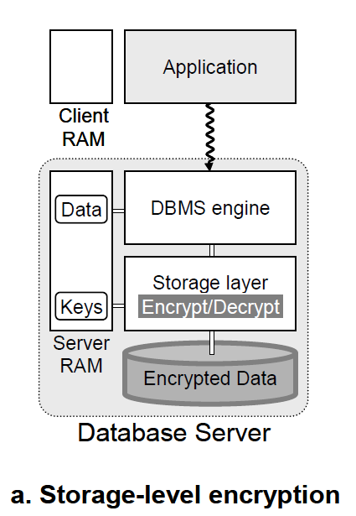
Шифрование на уровне носителей информации

Slide 4
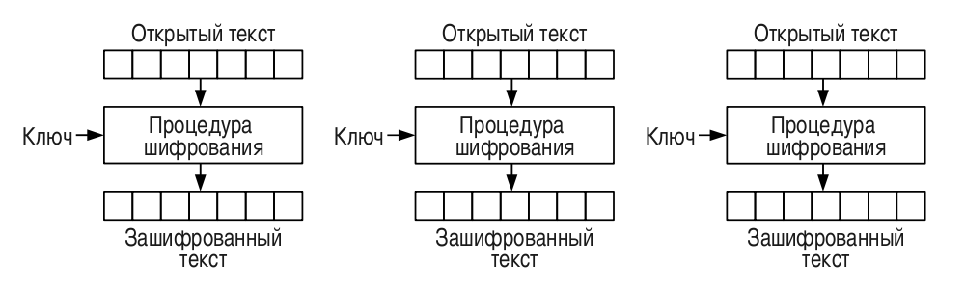
РЕЖИМЫ ШИФРОВАНИЯ - ECB
ECB (Electronic Code Book – Режим электронной кодовой книги) – прост в обращении, но не защищен от атак с удалением и вставками. Ошибка в одном бите влияет на целый блок в расшифрованном тексте. Можно работать с блоками независимо и даже распараллелить вычисления.
‹#›

Slide 5
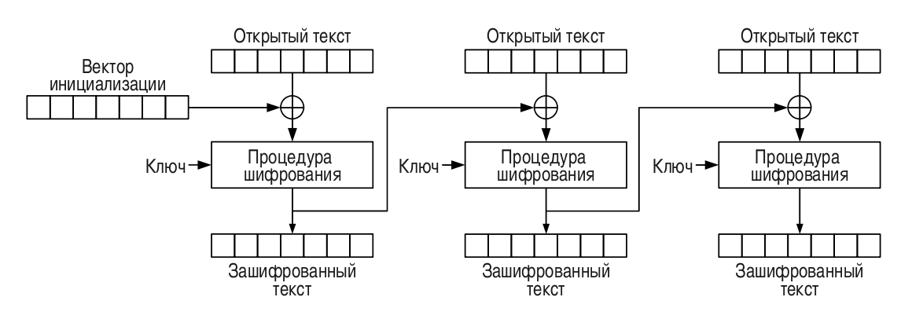
РЕЖИМЫ ШИФРОВАНИЯ - CBC
CBC (Cipher Block Chaining-Режим сцепления блоков) – предотвращает потери при атаке со вставкой и удалением. Ошибки при шифровании и в открытом тексте дают ошибку не только в текущем блоке, но и портит следующие блоки.
‹#›

Slide 6
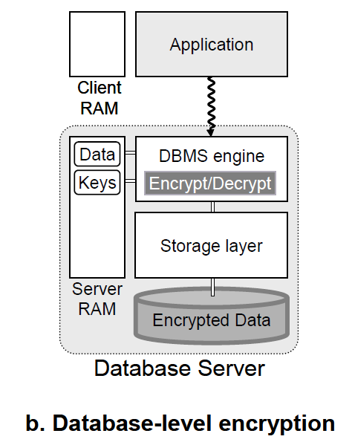
Шифрование на уровне СУБД

Slide 7
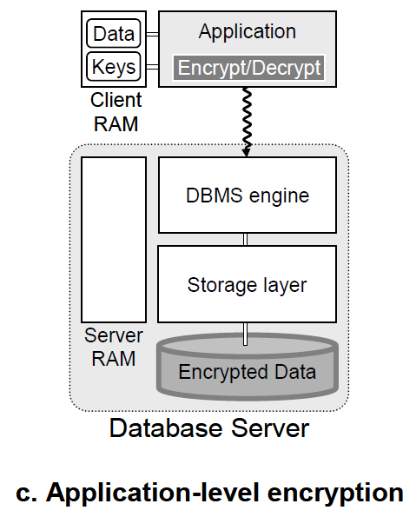
Шифрование на уровне приложения

Slide 8
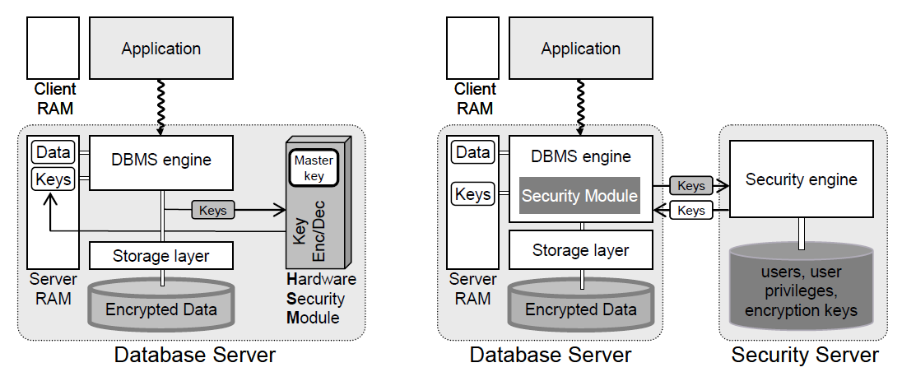
Хранение криптографических ключей

Slide 9
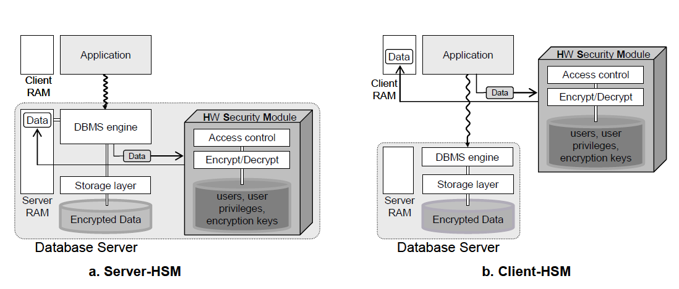
Современные криптографические решения для БД

Slide 10
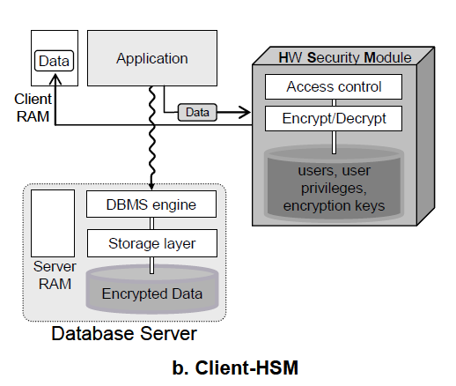
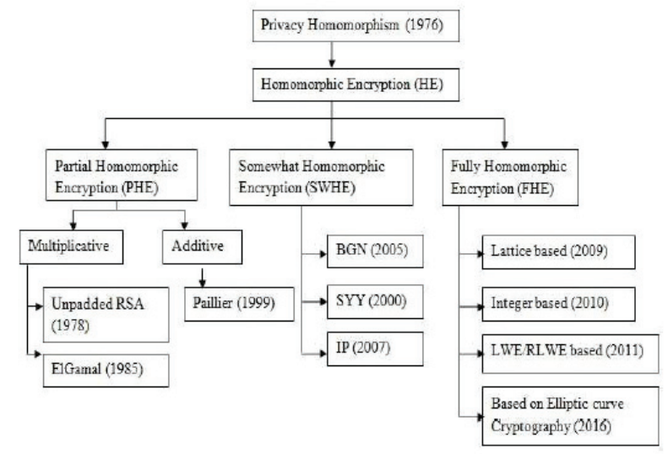
Гомоморфное шифрование

Slide 11
Обеспечение целостности в СУБД
- Целостность домена (соблюдение ограничений на типы атрибутов). – защита через триггеры, процедуры
- Целостность связей между сущностями (соблюдение ограничений связи при обновлении, удалении, вставке новых данных) - защита через триггеры, процедуры
- Целостность (консистеность БД) при выполнении транзакций – за счет свойств транзакций атомарность, изоляция, консистентность БД
- Защита целостности при НСД – защита: разграничение доступа, шифрование, способы аутентификации
- Защита целостности после инцидентов ИБ – журналирование и способы восстановления.
- Целостность данных при вставке авторизованными пользователями и (случайные или преднамеренные ошибки, человеческий фактор);
- Целостность при программных и аппаратных ошибках
- Целостность в случае потери большого количества данных – средства резервного копирования и восстановления

Slide 12
Как обнаружить и исправить ошибку
- Методы теории кодирования
* Линейные коды (могут быстро исправить и обнаружить ошибку, но их легко обмануть)
* Нелинейные коды (могут быстро обнаружить ошибку, обмануть сложнее, чем линейные, но возможно и достижимо)
- Методы криптографии
*хэш функции (намного медленнее методов кодирования, могут только обнаружить ошибку, чтобы обмануть нужно подобрать коллизию)
* Имитовставки (коды аутентификации) (аналогичны хэш функциями, однако, чтобы обмануть нужно еще и подобрать криптографический ключ)
* Подпись (медленнее по сравнению с хэш-функцией, обман не сложнее хэш-функции, есть возможности по подтверждению авторства)

Slide 13
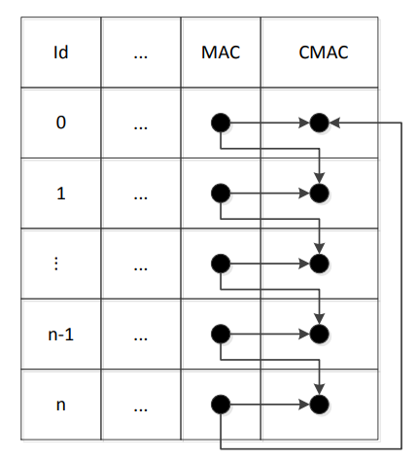


Как методы обеспечения целостности используются

Slide 14
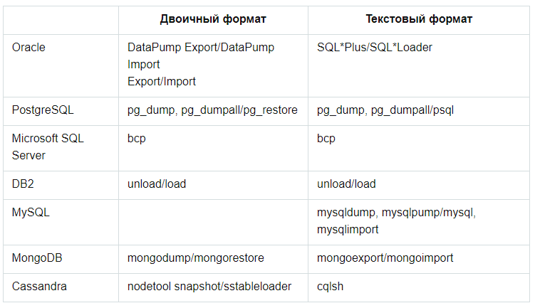
Резервное копирование и восстановление

Slide 15

Резервное копирование и восстановление
- Холодная копия (останавливаем БД, копируем)
* Не подходит для работы с высоконагруженными БД
* Включает все файлы, соответствующие времени выполнения копии
- Горячая копия (не останавливает БД, копируем)
*подходит для работы с высоконагруженными БД
*возможны изменения во время бэкапа, которые не будут учтены

Slide 16
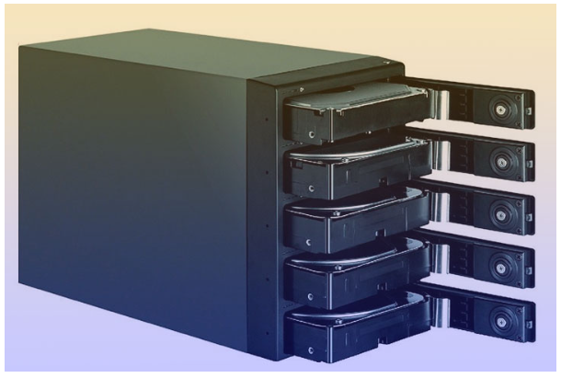
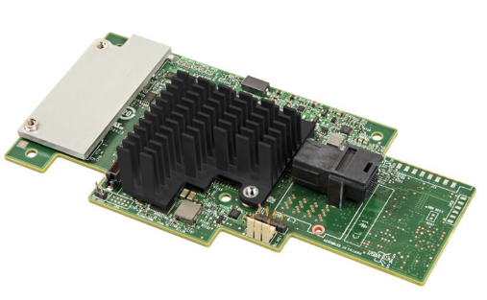
Обеспечение целостности на аппаратном уровне

Slide 17
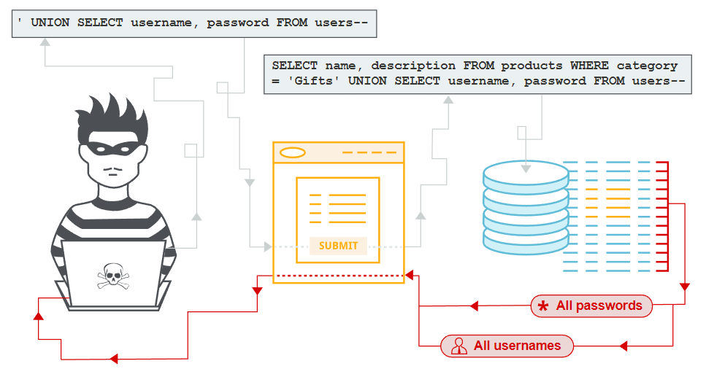
SQL инъекции. Основные методы

Slide 18
SQL инъекции. Примеры
SQL инъекции. Пример целевого запроса
Пример инъекции и вид атакуемого запроса
Получение данных из других таблиц

Slide 19
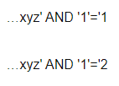

Слепая (bling) SQL инъекция
Страница с приветствием
Страница с ошибкой
Попытка подобрать пароль
Нет задержки перед ответом
Есть задержка перед ответом

Slide 20
Способы защиты от SQL инъекций
- Валидация и санитизация пользовательских данных;
- Использование параметризованных запросов;
- Использование подготовленных запросов;
- Хранимые процедуры.

